Slide 1
Grupo de Ensino
Segundo update
Coordenador: João Pedro Ghidini

Slide 2
Realizamos uma reunião
13/05
Participantes: João, Amanda e Karine.

Slide 3
Sobre a reunião
Karine
Discutiu sobre alguns marcos históricos a partir de uma linha do tempo
Próximos passos: aprofundamento em três episódios históricos (início da pesquisa em raios cósmicos, descoberta dos múons e descoberta experimental dos píons)
Amanda
Discutiu sobre alguns pontos do detector
Próximos passos: aprofundamento nos pontos que efetivamente serão ensinados aos alunos e ensinar
Ambas irão elaborar um documento de aproximadamente 3~4 páginas, apresentando uma proposta concreta de conceitos que serão úteis para o ensino e como ensinar em sala de aula.

Slide 4
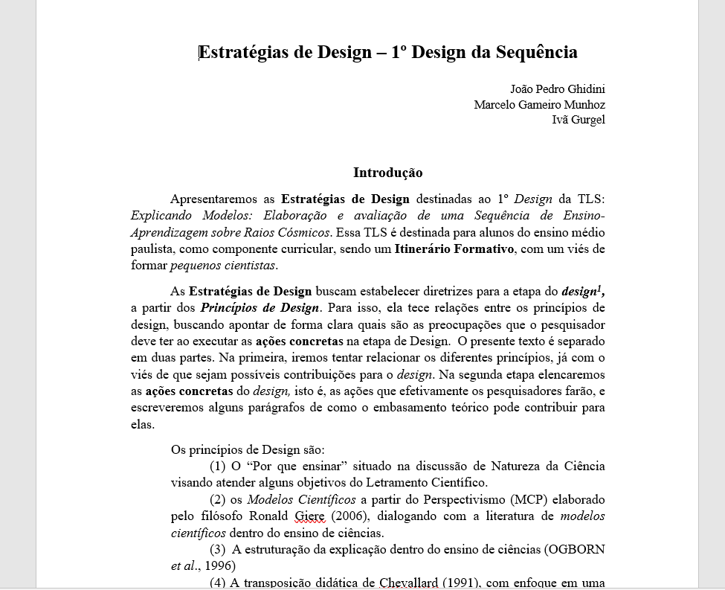
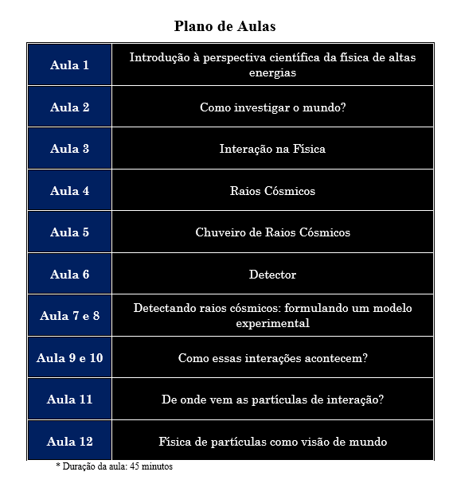
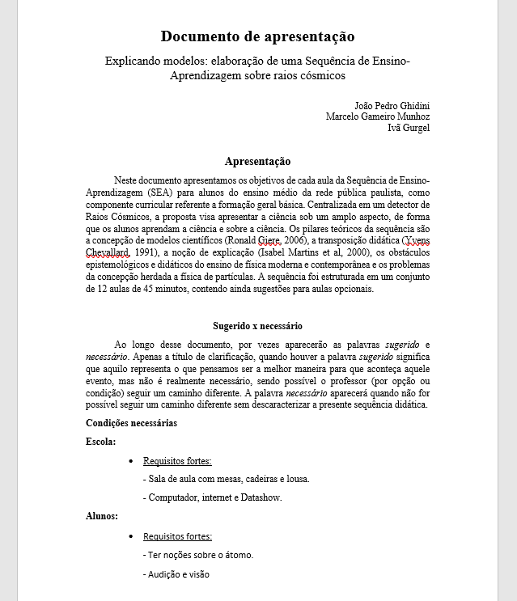
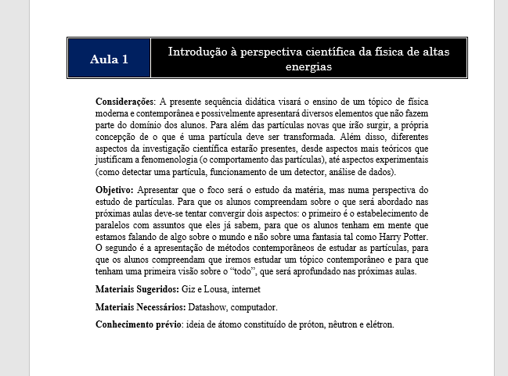
Sobre a reunião
João
Apresentação das Estratégias de Design
Próximos passos: elaboração de um plano aula-a-aula, conectando as diferentes atividades que estão sendo elaboradas. Elaboração de aulas vinculadas ao chuveiro de raios cósmicos
Documento com 13 páginas
Plano aula-a-aula: Destinando aproximadamente 1 página por aula, o documento deve discutir quais os objetivos de cada aula, falando de onde está partindo para onde se quer chegar

Slide 5
Algumas conversas com os professores
A Ana, o Kleber e o Elcio comentaram que apesar de não estarem conseguindo participar das reuniões, estão bem conectados ao projeto.
A professora Suzana Salem (IFUSP) conversou comigo e topou participar do grupo de ensino.

Slide 6
Obrigado pela atenção
joao.ghidini.silva@usp.br

